Slide 1
KURIKULARNI SVET 2. seja 3. točka: Informacija o aplikaciji za podporo komisijam pri pripravi UN
Ljubljana, 27.10. 2022

Slide 2
NAMEN APLIKACIJE
Namen spletne aplikacije je izdelati posodobljene učne načrte za osnovne šole in gimnazije ter, v nadaljevanju tudi kataloge znanja za programe srednjega poklicnega in strokovnega izobraževanja, vključno s pripadajočimi didaktičnimi priporočili, in imeti možnost njihovega posodabljanja.
Izdelani učni načrti in katalogi znanja se bodo kasneje uporabljali tudi v obstoječi spletni aplikaciji za izdelavo letnih in sprotnih priprav učiteljev in bodo dostopni strokovni javnosti na spletni strani.
Glavni nameni aplikacije so:
enotna podatkovna struktura učnih načrtov,
poenoteni elementi učnih načrtov,
enotna raba strokovne terminologije v učnih načrtih,
zagotavljanje horizontalne povezanosti učnih načrtov in vertikalne povezanosti ciljev znotraj predmeta,
umeščanje skupnih ciljev med cilje predmeta,
usklajenost ciljev in standardov znanj,
spremljanje procesa prenavljanja učnih načrtov s strani kurikularnih komisij in izmenjavo enoznačnih kvalitativnih povratnih informacij,
izpis učnega načrta po kriterijih
Notes:
OECD svetovni vrh o izobraževanju učiteljev: ZRSŠ strokovna institucija, ki povezuje stroko in prakso in skozi mreže ŠS podpira razvoj na področju vzgoje in izobr

Slide 3
TEHNIČNE ZAHTEVE
Aplikacija je spletna stran sestavljena iz dveh delov.
Prvi del je administrativni del, ki je zaprt, dostopen samo prijavljenim uporabnikom.
Drugi del je predstavitveni del, ki je odprt strokovni javnosti.

Slide 4
MODULI APLIKACIJE

Slide 5
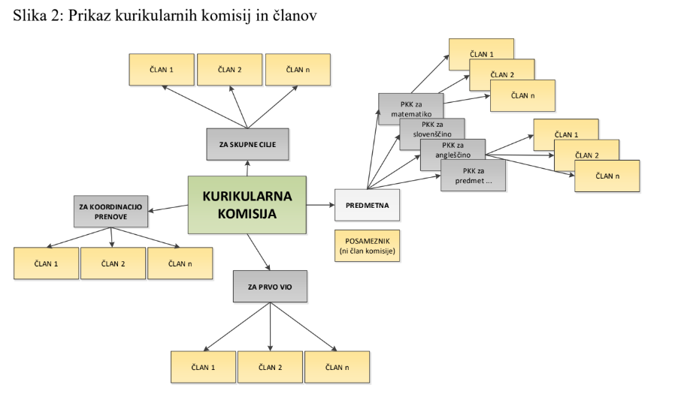
UPORABNIKI
V aplikacijo se bodo prijavljali različni tipi uporabnikov s pravicami, ki jih določi administrator aplikacije.
Tipi uporabnikov:
1. Administrator. Administratorja določi direktor Zavoda Republike Slovenije za šolstvo.
2. Član kurikularne komisije.
a. kurikularna komisija za skupne cilje (KKSC)
b. kurikularna komisija za koordinacijo prenove (KKKP)
c. kurikularna komisija za 1. vzgojno izobraževalno obdobje - VIO (KK1VIO)
d. predmetne kurikularne komisije (PKK).
3. Posameznik, ki ga določi administrator.

Slide 6
IZVOZ UČNIH NAČRTOV

Slide 7
IZVOZ DIDAKTIČNIH PRIPOROČIL

Slide 8
Avtorji izhodišč aplikacije:
Dr. Branko Slivar, Jasna Rojc, mag. Apolonija Jerko, mag. Mojca Suban, mag. Radovan Krajnc, Amela Sambolić Beganović
Avtorji specifikacije za pripravo aplikacije:
dipl. ekon. Branko Spasojević, Citadela d.o.o.
univ. dipl. inž. rač. in inf. Tomaž Kuzma, Citadela d.o.o.
Peter Dragar, Citadela d.o.o.
Strokovne sodelavke:
Amela Sambolić Beganović, ZRSŠ
Jasna Rojc, ZRSŠ
mag. Mojca Suban, ZRSŠ

